Slide 1
Tento vzdělávací materiál vznikl v rámci projektu EU – peníze školám
Název projektu : Objevujeme svět kolem nás Reg. číslo projektu: CZ.1.07/1.4.00/21.2040

Slide 2
Vytváření schémat řízení ve Wordu

Slide 3
Zadání samostatné práce:
Vytvořte schéma řízení vaší rodiny. K vytvoření tohoto schématu použijte vkládání obrazců ve Wordu. Obrazce náležitě vybarvěte. K řešení můžete použít i vhodný humor.
Vytvořte schéma řízení podniku dle přiložené předlohy. Postupujte stejným způsobem, jako v předchozím příkladu.

Slide 4
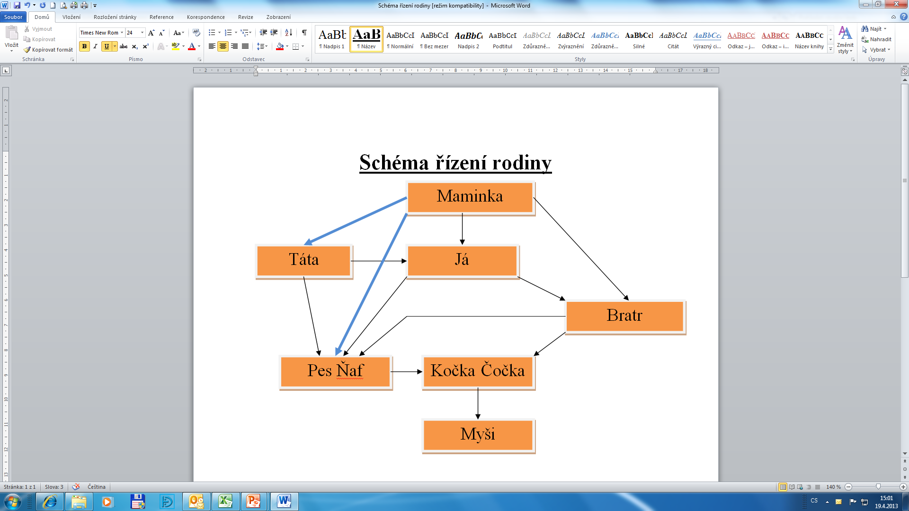
Řešení příkladu 1

Slide 5
Řešení příkladu 2

Slide 6
Název projektu : Objevujeme svět kolem nás Reg. číslo projektu: CZ.1.07/1.4.00/21.2040
Autor : Mgr. Martin Kolský
Období vytvoření výukového materiálu : duben 2013
Vzdělávací obor : Informatika pro 7. ročník
Anotace : Prezentace má za úkol s žáky na příkladech procvičit vkládání obrazců do Wordu a jejich následnou úpravu.
Očekávaný výstup :
Žák dokáže vložit obrazec a upravit ho. Samostatně navrhuje rozložení objektů na stránce.
Obrazový zdroj : Microsoft® Office 2010 Proofing Tools

